Slide 1
Royal-D là thương hiệu hàng đầu tại Thái Lan với hơn 35 năm kinh nghiệm chuyên về dinh dưỡng thể thao, đa dạng sản phẩm về điện giải và thực phẩm bổ sung sử dụng trong các môn thể thao như chạy bộ, bơi lội, đạp xe,... Sản phẩm hiện được đang được bày bán tại Hoa Kỳ, Trung Quốc, Đài Loan, Việt Nam, Myanmar, Lào,... Luôn cam kết các sản phẩm chất lượng quốc tế và phát triển vì sự hài lòng của khách hàng.

Slide 2
BỘT ĐIỆN GIẢI HÒA TAN VỊ CAM/ DÂU
ELECTROLYTE BEVERAGE ROYAL-D
Hương vị trái cây tự nhiên.
Duy trì sức khỏe và tăng cường năng lượng.
Giảm căng thẳng, mệt mỏi.
Bù nước và cung cấp các khoáng chất cho cơ thể.
Thành phần:
Đường 50,5%,
Dextrose 44,4%,
Natri clorid 1,4%,
Natri citrat 1%,
Chất điều chỉnh độ acid (INS 296),
Hương liệu tự nhiên
Kali clorid 0,2%
Thời hạn sử dụng: 3 năm kể từ ngày sản xuất.

Slide 3
BỘT HÒA TAN ROYAL-D BỔ SUNG VITAMIN, KHOÁNG CHẤT VỊ CAM TỰ NHIÊN
Hương vị cam tự nhiên.
Phục hồi nhanh chóng.
Bổ sung nước và khoáng chất.
Cung cấp dưỡng chất.
Thích hợp cho người tập thể dục
Người đổ mồ hôi khi tập thể dục
Người muốn có đồ uống mát và có thể uống trong mọi hoạt động.
Thành phần:
Glucose – Được tiêu hóa và chuyển hóa thành năng lượng nhanh chóng.
Kali – Điều hòa hệ thần kinh và cơ bắp. Duy trì nhịp tim đều đặn.
Natri - Cân bằng tình trạng chất lỏng và axit-bazơ trong cơ thể chúng ta.
Phức hợp vitamin B – Cần thiết cho hệ thần kinh.
Vitamin C – Tăng cường hệ miễn dịch, Chống oxy hóa.

Slide 4
BỘT HÒA TAN CALCI-D HƯƠNG CAM TỰ NHIÊN
Giúp xương chắc khỏe trong quá trình vận động
Hỗ trợ hệ thần kinh và cơ bắp.
Năng lượng từ carbohydrate, protein và chất béo.
Bồi bổ hệ thần kinh
Hỗ trợ hoạt động của hệ thần kinh và não
Tăng cường hệ thống miễn dịch và chống oxy hóa
Thành phần:
Đường 76,3%,
Calci lactat 8,5%,
Calci gluconat 7,9%,
Hương liệu tự nhiên (hương cam),
Vitamin C (acid L-ascorbic) 0,515%,
Hỗn hợp vitamin B (vitamin B6 0,003%, Vitamin B1 0,002%, vitamin B2 0,002%, vitamin B12 0,000003%)
Thời hạn sử dụng: 3 năm kể từ NSX

Slide 5
BỘT WHEY PROTEIN ROYAL-D VỊ VANI
ROYAL-D WHEY PROTEIN - VANILLA
Nguồn protein chất lượng cao tuyệt vời.
Thúc đẩy tăng trưởng cơ bắp.
Tạo cảm giác no (làm no) cao, giúp giảm cảm giác đói.
Cung cấp hệ thống miễn dịch tốt hơn.
Giúp kiểm soát lượng đường trong máu.
Thành phần:
Whey protein cô lập
Whey protein cô đặc, fructooligosaccharide,
Protein đậu nành cô lập, sữa Canxi, BCAA - acid amin
Vitamin C (acid L-ascorbic)
Vitamin B6 (pyridoxin hydroclorid)
Vitamin B12 (methylcobalamin)
Vitamin B1 (thiamin hydroclorid)
Vitamin B2 (riboflavin)
Vitamin D (cholecalciferol)
Hương liệu tự nhiên
Thời hạn sử dụng: 2 năm kể từ ngày sản xuất.

Slide 6
BỘT WHEY PROTEIN ROYAL-D VỊ TRÀ XANH
Nguồn protein chất lượng cao.
Hỗ trợ tăng cường sức mạnh và phục hồi cơ bắp.
Hỗ trợ kiểm soát cân nặng.
Hỗ trợ kiểm soát cân nặng.
Tăng cường hệ miễn dịch.
Hương vị thơm ngon, dễ uống.
Thành phần:
Whey protein và cô đặc
Protein đậu nành
Bột matcha trà xanh,
Sữa calci,
chiết xuất trà xanh,
BCAA (acid amin),
vitamin C (acid L-ascorbic), ,
vitamin B6, B12, B1, B2, D3
Hương liệu tự nhiên và phẩm màu tổng hợp
Thời hạn sử dụng: 2 năm kể từ NSX

Slide 7
Hà Nội
Đà nẵng
TP. Hồ chí Minh
Thị trường quốc tế: Hoa Kỳ, Thái Lan, Việt Nam, Lào, Campuchia, Myanmar, Indonesia, Đài Loan và Trung Quốc. Các sản phẩm thương hiệu Royal-D luôn đạt các chứng nhân tiêu chuẩn thế giới như HACCP, GMP, ISO, USFDA và HALAL.
Hệ thống phân phối đại lý Việt Nam: Các sản phẩm Royal-D hiện đang được bày bán tại các đại lý trên toàn quốc như TP. HCM, Hà Nội, Đà Nẵng, Quy Nhơn, Đà Lạt... Phủ rộng thương hiệu, thị trường kinh doanh thuận lợi.

Slide 8
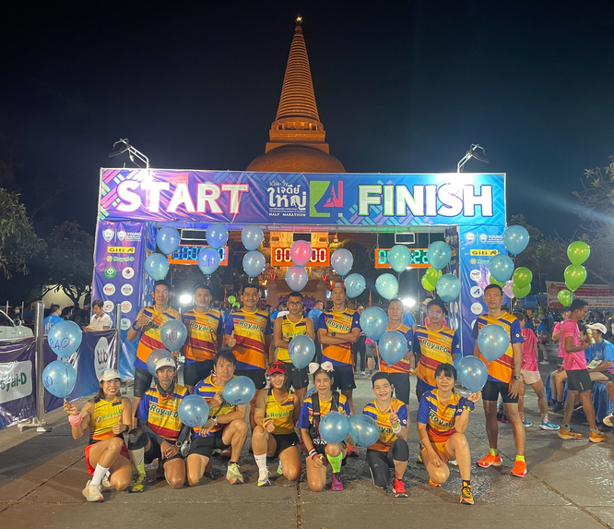
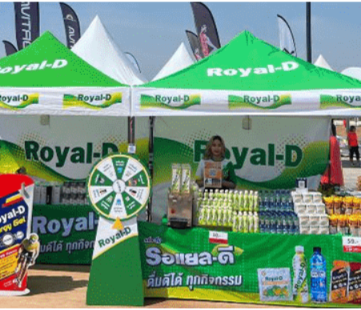
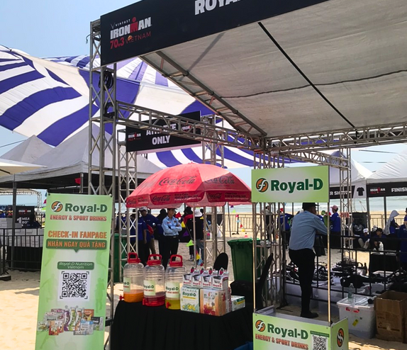
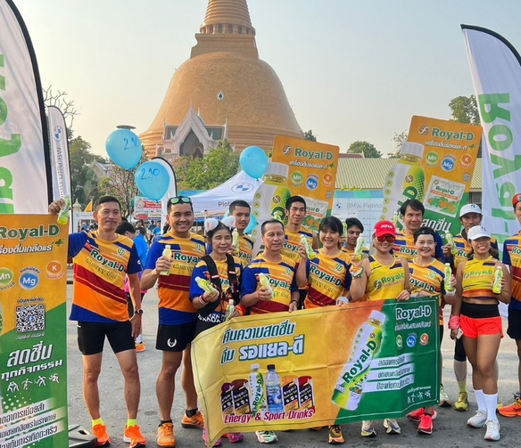
ĐIỆN GIẢI ROYAL-D ĐỒNG HÀNH CÙNG CÁC GIẢI CHẠY QUỐC TẾ

Slide 9
Quảng bá sản phẩm qua hội chợ triển lãm

Slide 10
NHẬP KHẨU VÀ PHÂN PHỐI CHÍNH HÃNG
CÔNG TY CỔ PHẦN ONESPORT VIỆT NAM
(+84)90 456 2303
infor@onesport.vn
80/2 Đường Yên Thế, Phường 2, Quận Tân Bình, TP. Hồ Chí Minh
https://onesport.vn

